Slide 1
프로젝트개요
데이터분석
SCQA
통계분석
인사이트
추천
결론
CURRENT STATUS
ANALYZED STATIONS
239
서울시 지하철 유동인구와
상권 매출의 상관관계 분석
전체 528개 역 중 상권 매칭 완료
COMMERCIAL AREAS
SCQA 기반 데이터 분석을 통한 창업 입지 추천
1,577
62개 업종 데이터 보유
DAILY PASSENGERS
1,200만+
서울 지하철 총 이용객
이어드림스쿨 6기 | 데이터 분석 프로젝트

Slide 2
Executive Summary
프로젝트개요
데이터분석
SCQA
통계분석
인사이트
추천
결론
EXECUTIVE SUMMARY
프로젝트 개요
🎯 Key Insight
유동인구가 많은 역이 반드시 매출이 높은 상권은 아닙니다.
진정한 살아있는 상권은 사람이 지나가는 곳이 아니라, 실제 소비와 매출이 발생하는 곳입니다.
회귀분석
유의성 검증
Spearman
순위 비교
R² = 0.164
p < 0.001
ρ = 0.574
TOP10 격차 ↑
유동인구는 매출의
16.4%만 설명
통계적 유의미하나
설명력 낮음
순위 일치도 불완전
완벽한 상관 아님
승객 10위권 역
매출 순위 편차 큼
Recommendation
유동인구만으로 입지를 판단하지 말고, 실제 매출 데이터를 함께 분석해야 합니다.
CONFIDENTIAL | 데이터 출처: 서울열린데이터광장, 공공데이터포털

Slide 3
Agenda
프로젝트개요
데이터분석
SCQA
통계분석
인사이트
추천
결론
AGENDA
발표 순서
01
프로젝트 개요
데이터 수집 및 분석 방법론 소개
02
데이터 분석
지하철 + 상권 데이터 전처리 및 현황
03
SCQA 프레임워크
상황 → 문제 → 질문 → 가설 도출
04
통계분석
회귀분석 · 상관분석 · t-test · ANOVA
05
핵심 인사이트
알짜 상권 vs 거품 상권 식별
06
창업 입지 추천
데이터 기반 Action Plan 및 추천
CONFIDENTIAL | 6개 세션 · 약 15분

Slide 4
데이터 현황
프로젝트개요
데이터분석
SCQA
통계분석
인사이트
추천
결론
DATA OVERVIEW
분석에 사용된 데이터
🚇
🏪
📌
지하철 승하차 데이터
상권 매출 데이터
역 위치 정보
서울열린데이터광장
서울열린데이터광장
GitHub + 공공데이터
• 528개 역
• 1,577개 상권
• 255개 역 좌표
• 2026년 5월 일별
• 2025년 분기별
• 위도/경도 정보
• 19,131개 레코드
• 85,732개 레코드
• 주소-행정동 매핑
• 승차/하차 인원
• 62개 업종
• 역명 정규화
🔗 데이터 파이프라인: CSV 로드 → 역명 정규화 → "XX역" 패턴 매칭 → 239개 역 연결 완료

Slide 5
역 유형 분류
프로젝트개요
데이터분석
SCQA
통계분석
인사이트
추천
결론
STATION TYPE
분석 대상 역 유형 분류
분석 대상
도착형 (하차>승차)
출발형 (승차>하차)
239개 역
67개 역
115개 역
전체 528개 중 상권 매칭
유동인구 유입 · 상업/업무
유동인구 유출 · 주거 지역
역 유형별 특성
🏙️ 도착형 — 사람이 모이는 곳
🏠 출발형 — 사람이 나가는 곳
⚖️ 균형형 — 안정적 상권
• 유동인구 유입형, 상업/업무 지역
• 유동인구 유출형, 주거 지역
• 승하차 비슷, 안정적
• 소비 집중, 높은 매출 기대
• 통근형 소비 중심
• 고른 업종 분포
• 커피·편의점·한식 강세
• 출퇴근 시간대 특화 가능
• 리스크 분산 유리
• 대표: 강남, 홍대입구
• 대표: 신도림, 구로디지털단지
• 대표: 역삼, 선릉, 교대

Slide 6
SCQA 프레임워크
프로젝트개요
데이터분석
SCQA
통계분석
인사이트
추천
결론
SITUATION
상황: 창업 입지로서 지하철역 상권
지하철역 상권의 중요성
💡 핵심 가정
• 서울시는 528개 지하철역을 운영, 하루 약 1,200만 명 이용
• 역세권은 창업과 프랜차이즈 출점이 가장
활발하게 이루어지는 핵심 입지 중 하나
• 상권 평가 시 유동인구는 가장 직관적이고
보편적으로 활용되는 핵심 지표
• "유동인구가 많은 곳 = 좋은 상권"이라는
인식이 일반적으로 자리잡고 있음
→ 창업자들은 자연스럽게 유동인구가
많은 역을 우선적으로 선호
"유동인구가 많으면
소비도 많을 것이다"
이 가정이 과연
항상 성립할까?
ANALYZED
239개 역
전체 528개 중 상권 매칭 완료
CONFIDENTIAL | 데이터출처: 서울열린데이터광장, 공공데이터포털

Slide 7
SCQA 프레임워크
프로젝트개요
데이터분석
SCQA
통계분석
인사이트
추천
결론
COMPLICATION
문제: 유동인구의 함정
⚠️ "유동인구가 많으면 매출도 높다"는 가정의 오류
📊 실제 사례
• 출퇴근/환승 목적의 역은 많은 사람이 지나가지만,
대부분 소비로 이어지지 않고 "스쳐 지나감"
• 유동인구 ≠ 소비 의향
머무는 시간과 소비 목적이 더 중요
• 반대로 유동인구는 적지만 목적성 방문객이
많은 역은 오히려 높은 매출 기록 가능
📌 핵심: 유동인구(양)보다 소비 전환율(질)이 중요
❌ 혜화역
승객 11등 → 매출 232등
유동인구는 많지만 소비는 낮음
✅ 가락시장
승객 176등 → 매출 69등
유동인구 적지만 소비 활발
KEY METRIC
R² = 0.164
유동인구→매출 설명력 16.4%
CONFIDENTIAL | 데이터출처: 서울열린데이터광장, 공공데이터포털

Slide 8
SCQA 프레임워크
프로젝트개요
데이터분석
SCQA
통계분석
인사이트
추천
결론
QUESTION
연구 질문
💡
"유동인구가 많은 지하철역이
실제 매출도 높은 상권일까?"
즉, 유동인구 순위와 매출 순위는 얼마나 일치하는가?
세부 분석 과제
① 유동인구가 매출에 영향을 미치는가? (회귀분석)
② 유동인구 순위와 매출 순위는 일치하는가? (Spearman)
③ 매출 수준별로 유동인구 차이가 있는가? (t-test/ANOVA)
CONFIDENTIAL | 데이터출처: 서울열린데이터광장, 공공데이터포털

Slide 9
SCQA 프레임워크
프로젝트개요
데이터분석
SCQA
통계분석
인사이트
추천
결론
ANSWER
가설 설정
핵심 가설
H₁: 유동인구가 많은 역이 반드시 매출이 많은 상권은 아닐 것이다.
H₀: 유동인구 순위와 매출 순위 간에 차이가 없다. (귀무가설)
H₁
회귀분석
H₂
순위 비교
H₃
집단 비교
유동인구가 매출에
영향을 미치는가?
유동인구 순위와
매출 순위는 같은가?
매출 등급별로
유동인구 차이가 있는가?
독립: 유동인구
종속: 매출액
Spearman ρ
순위 일치도
t-test / ANOVA
3개 그룹
CONFIDENTIAL | 데이터출처: 서울열린데이터광장, 공공데이터포털

Slide 10
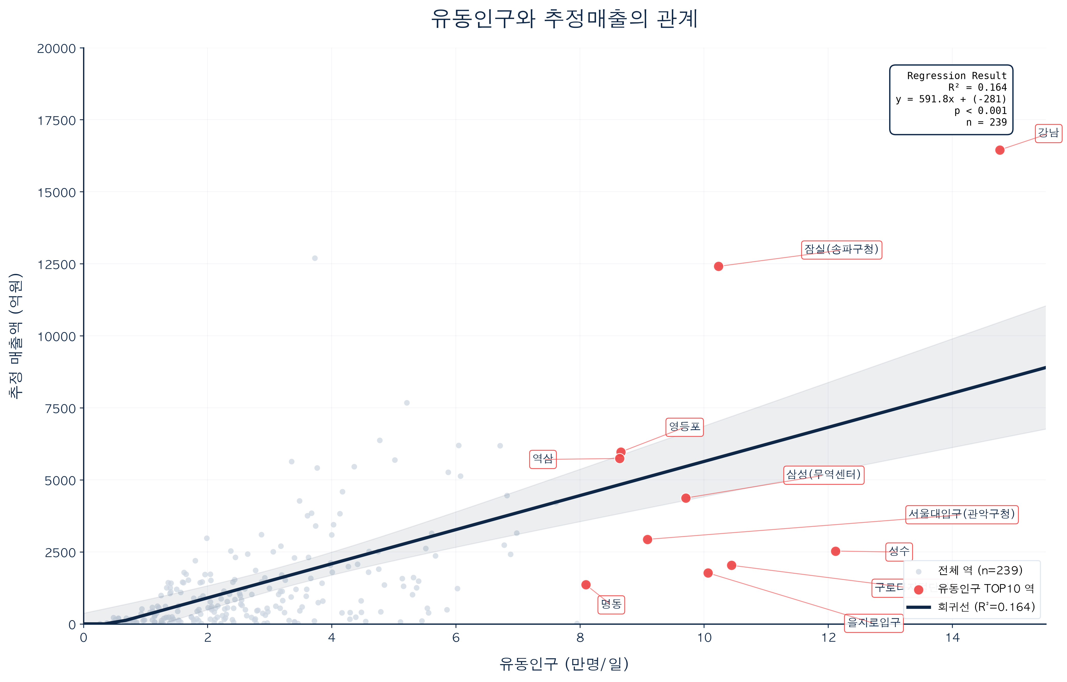
통계분석
프로젝트개요
데이터분석
SCQA
통계분석
인사이트
추천
결론
REGRESSION ANALYSIS
회귀분석: 유동인구 → 매출 설명력 검증
📊 분석 결과
R² = 0.164
→ 유동인구는 매출의
16.4%만 설명 가능
→ 나머지 83.6%는
다른 요인이 결정
(입지, 브랜드, 가격,
상권 특성 등)
💡 해석
유동인구만으로 매출을
예측하는 것은 위험
"사람이 많다고 돈을
쓰는 것은 아니다"
CONFIDENTIAL | 데이터출처: 서울열린데이터광장, 공공데이터포털

Slide 11
통계분석
프로젝트개요
데이터분석
SCQA
통계분석
인사이트
추천
결론
RANK ANALYSIS
순위 비교: 유동인구 순위 vs 매출 순위
유동인구 TOP 10 역의 매출 순위 현황
순위
역명
호선
승객(명/일)
매출 순위
순위 차이
평가
1
강남
2호선
147,676
2
+1
✅
2
성수
2호선
121,169
37
+35
⚠️
3
구로디지털단지
2호선
104,417
48
+45
⚠️
4
잠실(송파구청)
2호선
102,329
4
0
✅
5
을지로입구
2호선
100,660
55
+50
⚠️
6
삼성(무역센터)
2호선
97,060
19
+13
⚠️
7
서울대입구
2호선
90,877
32
+25
⚠️
8
영등포
경부선
86,606
9
+1
✅
9
역삼
2호선
86,382
11
+2
✅
10
명동
4호선
80,949
78
+68
❌
Spearman ρ = 0.574 | 유동인구 TOP 10 중 7개 역이 매출 순위와 10단계 이상 차이
CONFIDENTIAL | 데이터출처: 서울열린데이터광장, 공공데이터포털

Slide 12
통계분석
프로젝트개요
데이터분석
SCQA
통계분석
인사이트
추천
결론
GROUP COMPARISON
집단 비교: 매출 등급별 유동인구 차이 검증
📊 t-test 결과
📊 ANOVA 결과
📈 그룹별 평균
t = 8.123
p < 0.001 ***
Cohen's d = 1.284
→ 매출 상위 vs 하위
유동인구 차이
통계적 유의미
효과크기 매우 큼
F = 43.832
p < 0.001 ***
η² = 0.271
→ 매출 상/중/하 3그룹
간 유동인구 차이
통계적 유의미
매출 상위권 평균
유동인구 4.6만명/일
매출 중위권 평균
유동인구 2.7만명/일
매출 하위권 평균
유동인구 1.9만명/일
💡 종합 해석
• 매출 상위권 역이 하위권보다 유동인구가 많은 것은 사실 (통계적 유의)
• 그러나 R²=0.164가 의미하듯, 같은 유동인구라도 매출 편차가 매우 큼
• 즉 "유동인구가 많다고 무조건 매출이 높은 것은 아니다"
• 유동인구는 필요조건이지 충분조건이 아님
CONFIDENTIAL | 데이터출처: 서울열린데이터광장, 공공데이터포털

Slide 13
인사이트
프로젝트개요
데이터분석
SCQA
통계분석
인사이트
추천
결론
KEY INSIGHT
알짜 상권 vs 거품 상권
유동인구 순위와 매출 순위의 차이(격차)로 상권의 진짜 가치를 평가합니다.
✅ 알짜 상권 — 승객↓ 매출↑
❌ 거품 상권 — 승객↑ 매출↓
가락시장
승객 176등 → 매출 69등
-107단계
혜화
승객 11등 → 매출 232등
+221단계
고덕
승객 158등 → 매출 31등
-127단계
명동
승객 10등 → 매출 78등
+68단계
명일
승객 178등 → 매출 51등
-127단계
을지로입구
승객 5등 → 매출 55등
+50단계
길동
승객 170등 → 매출 45등
-125단계
구로디지털
승객 3등 → 매출 48등
+45단계
신설동
승객 198등 → 매출 73등
-125단계
성수
승객 2등 → 매출 37등
+35단계
💡 핵심 인사이트
유동인구가 많다고 좋은 상권이 아닙니다. 진짜 살아있는 상권은 "사람이 지나가는 곳"이 아니라 "소비가 발생하는 곳"입니다.
CONFIDENTIAL | 데이터출처: 서울열린데이터광장, 공공데이터포털

Slide 14
인사이트
프로젝트개요
데이터분석
SCQA
통계분석
인사이트
추천
결론
TYPE INSIGHT
역 유형별 전략적 시사점
🏙️ 도착형 (하차>승차)
🏠 출발형 (승차>하차)
⚖️ 균형형 (승하차 유사)
유동인구 = 매출 일치도 높음
유동인구 대비 매출 낮음
안정적인 상권
• 소비 집중형 — 유입 인구가 곧 매출로 연결
• 통근형 — 지나가는 수요가 대부분
• 승하차 균형 — 유동인구 대비 안정적
• 커피·편의점·한식 등 B2C 업종 강세
• 출퇴근 시간대 특화 업종 가능 (베이커리 등)
• 다양한 업종 구성으로 리스크 분산
• 높은 임대료 감수 가능, 안정적 매출 기대
• 임대료 부담 적으나, 매출 기대치 낮음
• 주거+상업 혼합 지역에 많음
• 추천: 프랜차이즈 커피, 편의점, 한식당
• 추천: 테이크아웃, 베이커리, 세탁소
• 추천: 생활밀착형 업종 다양
CONFIDENTIAL | 데이터출처: 서울열린데이터광장, 공공데이터포털

Slide 15
추천
프로젝트개요
데이터분석
SCQA
통계분석
인사이트
추천
결론
RECOMMENDATION
창업 추천: 알짜 상권 TOP 5
1
가락시장
-107단계
전통시장 상권, | 목적성 소비 강함
송파구
승객 176등 → 매출 69등
2
고덕
-127단계
주거지 기반 | 안정적 수요
강동구
승객 158등 → 매출 31등
3
명일
-127단계
지역밀착형 | 소비 중심
강동구
승객 178등 → 매출 51등
4
길동
-125단계
유동인구 대비 | 매출 효율 높음
강동구
승객 170등 → 매출 45등
5
신설동
-125단계
임대료 부담 낮음 | 매출 효율↑
동대문구
승객 198등 → 매출 73등
CONFIDENTIAL | 데이터출처: 서울열린데이터광장, 공공데이터포털

Slide 16
추천
프로젝트개요
데이터분석
SCQA
통계분석
인사이트
추천
결론
ACTION PLAN
실행 계획
✅ DO — 추천 행동
❌ DON'T — 주의사항
1. 유동인구와 매출 데이터를
함께 분석하여 입지 선정
2. 환승역보다 "목적성 방문"이
많은 역을 우선 고려
3. 알짜 상권(가락시장, 고덕 등)
은 임대료 저렴 + 수익성 좋음
4. 창업 전 해당 역의 매출
순위와 격차 확인 필수
1. 유동인구만 보고
"사람 많으니까 되겠지" 하며
입지 선택 금지
2. 명동·혜화 같은 거품 상권에
높은 임대료 지불 주의
3. 단순 환승역은 유동인구가
많아도 소비 전환율 낮음
4. SNS 유행만 쫓는
무분별한 창업 지양
Expected Impact: 데이터 기반 의사결정으로 창업 성공률↑ · 폐업률↓ · 임대료 최적화
CONFIDENTIAL | 데이터출처: 서울열린데이터광장, 공공데이터포털

Slide 17
결론
프로젝트개요
데이터분석
SCQA
통계분석
인사이트
추천
결론
CONCLUSION
결론 및 시사점
🎯 Final Conclusion
"유동인구가 많은 역이 반드시 살아있는 상권은 아닙니다."
진정한 살아있는 상권은 사람이 많이 지나가는 곳이 아니라, 실제 소비와 매출이 발생하는 곳입니다.
01
02
03
04
R² = 0.164
ρ = 0.574
알짜 vs 거품
데이터 기반
유동인구는 매출의
16.4%만 설명
순위 일치도 불완전
완벽한 상관 아님
유동인구≠매출
상권별 격차 확인
유동인구+매출 함께
분석하여 입지 선정
CONFIDENTIAL | 데이터출처: 서울열린데이터광장, 공공데이터포털

Slide 18
프로젝트개요
데이터분석
SCQA
통계분석
인사이트
추천
결론
감사합니다
Q&A
데이터 출처: 서울열린데이터광장, 공공데이터포털
이어드림스쿨 6기 | 데이터 분석 프로젝트

Slide 19
추천
프로젝트개요
데이터분석
SCQA
통계분석
인사이트
추천
결론
SOLUTION
알짜 상권에서 새로운 창업을 시작하세요
데이터가 증명한 진짜 살아있는 상권입니다.
01
가락시장
승객 176등 → 매출 69등
-107단계
송파구
순위격차
02
고덕
승객 158등 → 매출 31등
-127단계
강동구
순위격차
03
명일
승객 178등 → 매출 51등
-127단계
강동구
순위격차
04
길동
승객 170등 → 매출 45등
-125단계
강동구
순위격차
05
신설동
승객 198등 → 매출 73등
-125단계
동대문구
순위격차
이곳에서 새로운 창업을 시작하세요 — 데이터가 증명한 알짜 입지입니다.
CONFIDENTIAL | 데이터출처: 서울열린데이터광장, 공공데이터포털

